Slide 1

Título de la Presentación
Paquete Económico 2016
Mtro. Pedro Ángel Contreras López
12 de octubre de 2015

Slide 2
Contenido
  Marco Macroeconómico
  ILIF 2016 vs LIF 2015
  Anexos
  IV.1 Criterios Generales de Política Económica 2016
  IV.2 ILIF 2016

Slide 3
Escenario macroeconómico para 2015 y 2016e
I. Marco Macroeconómico
Notes:
Los Criterios Generales de Política Económica de 2016 (CGPE-2016) se encuentran enmarcados bajo un entorno externo complejo y volátil, por lo que aún cuando algunas economías avanzadas se están recuperando, el crecimiento económico mundial se ha revisado a la baja y con predominio de riesgos ante: i) el incremento de las tasas de interés en Estados Unidos; ii) los bajos precios de las materias primas, en particular del petróleo; iii) la desaceleración del crecimiento en China; iv) la sostenibilidad de la deuda griega; y v) la debilidad de algunas economías emergentes (especialmente Brasil y Rusia).
Lo anterior ha implicado un incremento en la volatilidad de los mercados financieros internacionales, la apreciación del dólar frente a otras monedas y la depreciación de las monedas de los países emergentes con mayor exposición a las materias primas.
Por su parte, la economía mexicana crece de manera balanceada y con sólidos fundamentos apoyada por las reformas estructurales que están dando ya resultados tangibles. En particular, las reformas han impulsado la recuperación del mercado interno, mediante: i) un impulso al consumo; ii) una mayor inversión, y iii) el fortalecimiento de la política fiscal. En términos del consumo, destacan los beneficios asociados a las Reformas Energética y de Telecomunicaciones, que se han traducido en menores costos en la telefonía, en el acceso a las telecomunicaciones y en la electricidad; además, el precios de la gasolina, el del diésel y el del gas LP se han mantenido estables. Lo anterior permitirá continuar acelerando el crecimiento en 2016.
Igualmente, los CGPE-2016 plantean mantener la estabilidad macroeconómica como condición fundamental para el crecimiento y el desarrollo económico, por lo que se pronuncia por un manejo responsable de las finanzas públicas y la continuación del proceso de cambio estructural que consolide un ritmo de crecimiento mayor y satisfaga las necesidades de las familias mexicanas.

Slide 4
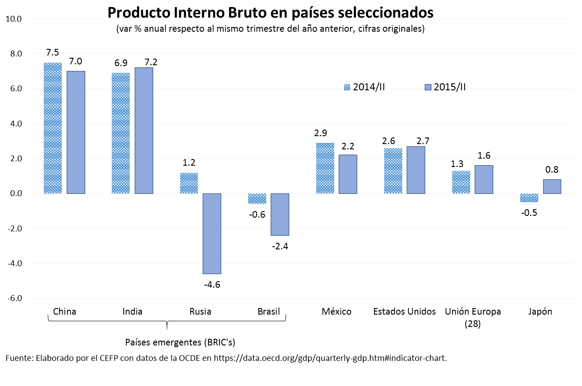
Entorno internacional
La economía global ha observado un avance moderado durante la primera mitad de 2015.
Las economías de la Zona del Euro han mostrado una lenta recuperación, mientras que los países emergentes han desacelerado su ritmo de crecimiento como reflejo de la debilidad de la demanda externa y la caída en los precios internacionales de las materias primas, asociada a la menor demanda de China.
Estados Unidos mostró una recuperación en su actividad económica hacia el segundo trimestre de 2015.
I. Marco Macroeconómico

Slide 5
Balance de riesgos del entorno internacional para 2016
Menor dinamismo de la economía de Estados Unidos
La producción industrial podría crecer de manera más moderada como resultado de la apreciación del dólar.
Los precios de los energéticos podrían desincentivar la inversión en el sector.
Debilitamiento de la economía mundial
Existe el riesgo de una mayor desaceleración para algunas economías como China, Brasil y Rusia.
Elevada volatilidad en los mercados financieros internacionales
Expectativa en la normalización de la política monetaria de Estados Unidos.
Falta de una solución estructural a la crisis de deuda de Grecia.
Mayor volatilidad en los mercados accionarios en China.
Tensiones geopolíticas.
I. Marco Macroeconómico

Slide 6
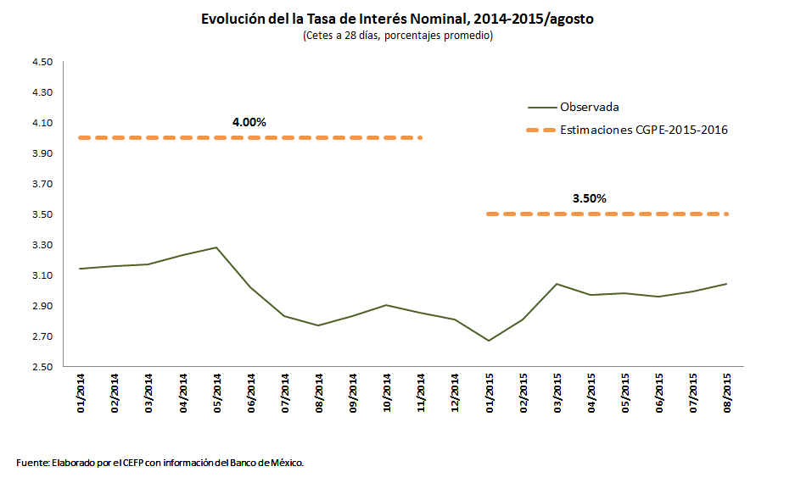
Tasa de interés y mercados internacionales
El comportamiento de los mercados internacionales estuvo influenciado por un entorno económico volátil; el aumento en las expectativas de crecimiento de la tasa de interés por la Reserva Federal de los Estados Unidos y la baja en los precios de las materias primas, particularmente de los productos mineros.
  En la última reunión de la Junta de Gobierno de Banxico se mantuvo la tasa de interés de referencia en 3.0%.
  Se estima que al cierre de 2015 la tasa de interés nominal para el fin del periodo se mantenga en 3.5%.
  Para 2016 la estimación se sitúa en 4.5%.
I. Marco Macroeconómico
Notes:
6
*Desde octubre de 2014, cuando tomó la decisión de bajar la tasa de interés en 5 puntos base y hasta agosto de 2015, la Junta de Gobierno del Banco de México (Banxico) ha mantenido en 3.0 por ciento la Tasa de Interés Interbancaria a un día.
*Los instrumentos de corto plazo (Cetes 28 días) han comenzado a tener pequeños aumentos derivados de la expectativa de normalización de la política monetaria por parte de la Fed.
*Para el cierre de 2015 la tasa de interés nominal para el fin del periodo se mantuvo en 3.5 por ciento con respecto a los estimados en el Art. 42. Para 2016 la estimación se sitúa en 4.5 por ciento.

Slide 7
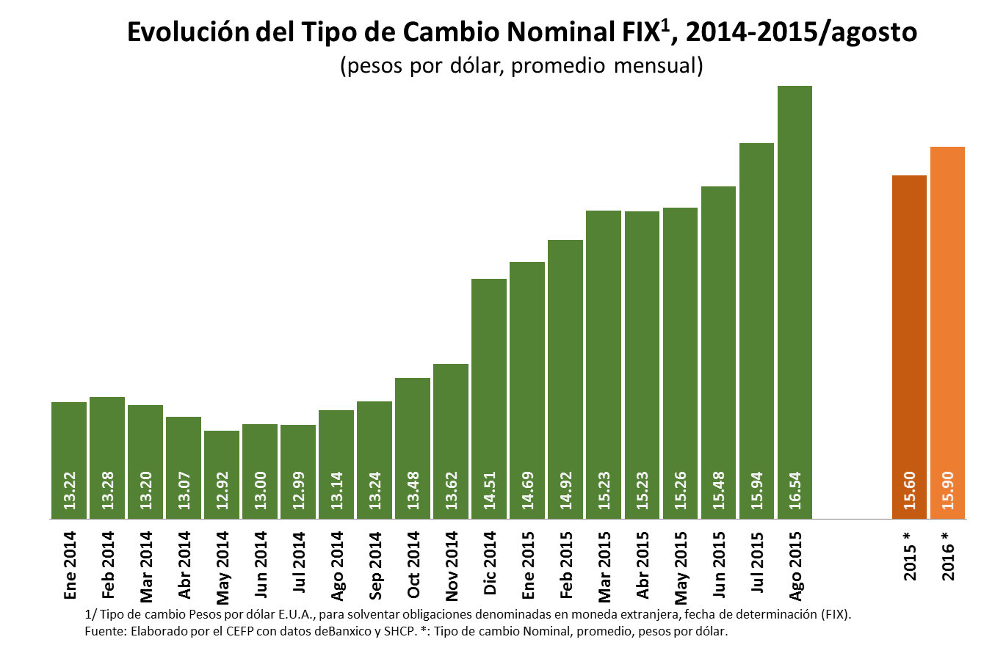
A agosto de 2015, el Tipo de Cambio FIX se ubicó en 16.54 pesos por dólar (ppd).
El cierre esperado para 2015 se estima en 15.60 ppd en promedio y para 2016 en 15.90 ppd en promedio.
Tipo de cambio
I. Marco Macroeconómico

Slide 8
Precio del petróleo
De enero a julio de 2015, el precio del petróleo promedió 49.48 dólares por barril (dpb).
El promedio al cierre de 2015 y el estimado para 2016 es de 50 dpb.
I. Marco Macroeconómico
Notes:
Desde el segundo semestre de 2014, los precios del petróleo registraron una fuerte caída y a partir de enero comenzaron una lenta recuperación, influenciados por una sobreoferta de crudo a nivel mundial que se asociada al ritmo de crecimiento en la producción de petróleo (principalmente en Estados Unidos, Arabia Saudita e Irak), los altos niveles de inventarios estadounidenses y en sentido opuesto, los conflictos geopolíticos en el Medio Oriente y el Norte de África, principalmente en Irak, Libia y Yemen.
En este contexto, el crudo de referencia West Texas Intermediate (WTI) registró un precio promedio de 51.7 dólares por barril (dpb) del 1 de enero al 26 de agosto de 2015, mientras que el Brent del mar del Norte se ubicó en 57.5 dpb, disminuyendo 42.3 por ciento con relación al precio promedio de 2014 (99.7 dpb).
Para el cierre de 2015 y para el ejercicio fiscal de 2016 se estimó que los precios del petróleo se situarán en 50 dpb en promedio, este precio es inferior en 29 dólares respecto al estimado originalmente en la Ley de Ingresos de la Federación 2015 (79.0 dpb).

Slide 9
Producción y exportación de petróleo
Se destaca una tendencia a reducir la producción de petróleo en 2015 y 2016.
Para 2016 se estima una reducción de 0.7% respecto a la extracción prevista para el cierre de 2015.
Exportaciones de petróleo crecerán 3.5% en 2015 y caerán 7.7% para 2016, ambas respecto al año previo.
En promedio se exportará el 50.4% de la producción en 2015 y 2016.
I. Marco Macroeconómico
Notes:
Al cierre de 2015 la producción de petróleo será de 2 millones 262 mil barriles diarios (mbd). Para 2016 se ubicará en 2 millones 247 mbd, 0.7% menos que el previsto para el cierre de 2015.
La plataforma de exportación de crudo esperada para 2015 es de 1,182 mbd, mientras que la estimada para 2016 es de 1 millón 091 mdb

Slide 10
Comparativo de Ingresos de la Federación ILIF 2016 vs LIF 2015
Para 2016, los ingresos de la Federación serán superiores en 52 mil 268.3 mdp, debido a una mayor recaudación en los ingresos del Gobierno Federal; situación que compensará la caída en ingresos de Organismos y Empresas e ingresos por financiamiento.
LIF -2015
4,694,677.4
Gobierno Federal
2,904,011.8
61.9%
Org. y Empresas
1,118,070.6
23.8%
ILIF-2016
4,746,945.7
Gobierno Federal
3,093,148.1
65.2%
Org. y Empresas
1,044,556.9
22.0%
Financiamiento
672,595.0
14.3%
Financiamiento
609,240.7
12.8%
-1.9% real
3.3%
real
-9.4%
real
Cifras en millones de pesos, estructura % y tasa de crecimiento real.
-12.1%
real
II. ILIF 2016 vs LIF 2015

Slide 11
Los menores ingresos petroleros se compensarán, principalmente, por la mayor recaudación de Ingresos Tributarios, como el IEPS, ISR e IVA
Cifras en millones de pesos corrientes
II. ILIF 2016 vs LIF 2015

Slide 12
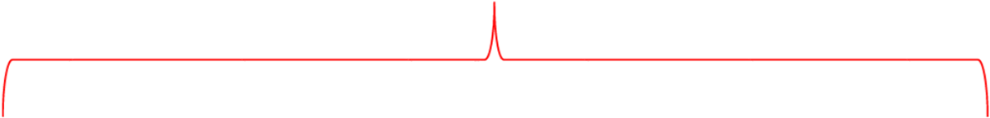
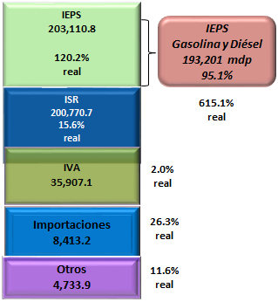
Mayores Ingresos entre la ILIF 2016 y la LIF 2015
115 mil 622.6 mdp de ingresos presupuestarios adicionales entre la ILIF 2016 y la LIF 2015.
Los menores ingresos petroleros se compensarán, principalmente, por la mayor recaudación de Ingresos Tributarios, como el IEPS, ISR e IVA.
Tributarios
452,935.7 mdp
Cifras en millones de pesos corrientes.
II. ILIF 2016 vs LIF 2015

Slide 13
Los Ingresos No Tributarios crecerán 7.9% real, en gran medida debido al aumento en Aprovechamientos (10.1% real).
Cifras en millones de pesos corrientes y tasa de crecimiento real.
II. ILIF 2016 vs LIF 2015

Slide 14
Caen ingresos petroleros 30.0% real, debido a la menor captación de ingresos de PEMEX, ISR de Contratistas y del Fondo Mexicano del Petróleo.
Cifras en millones de pesos y tasas de crecimiento real.
II. ILIF 2016 vs LIF 2015

Slide 15
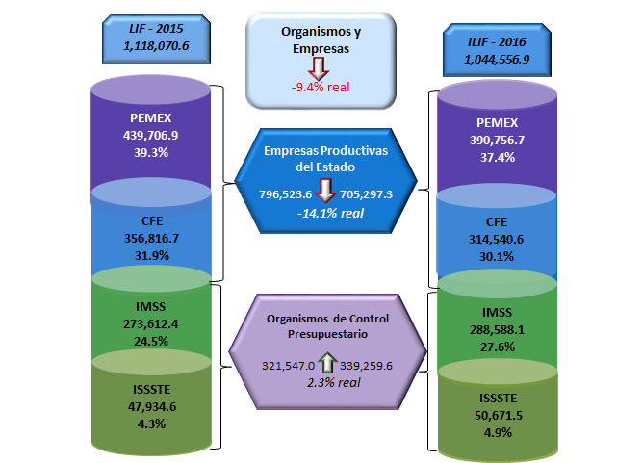
Los Ingresos de Organismos y Empresas se contraen 9.4% real, debido a la menor captación de ingresos propios principalmente de las Empresas Productivas del Estado
Var. real
-13.8%
-14.5%
2.3%
2.5%
Cifras en millones de pesos corrientes, estructura % y tasa de crecimiento real
II. ILIF 2016 vs LIF 2015

Slide 16
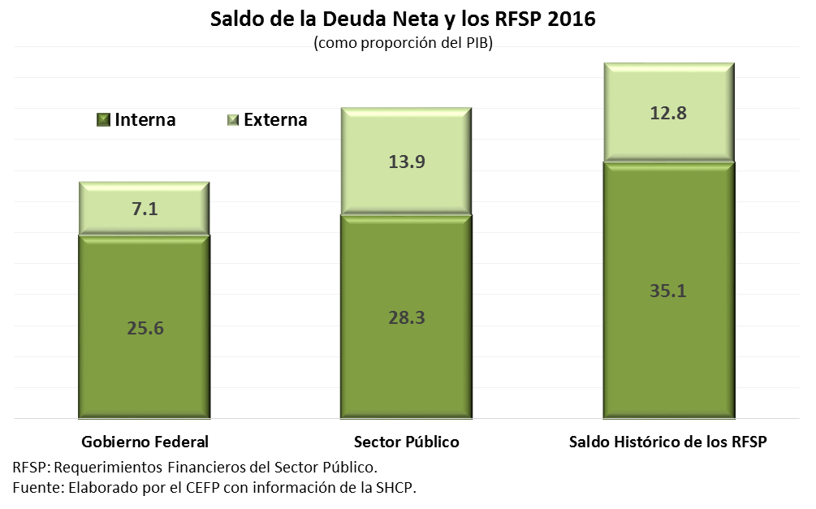
Deuda Pública
Ejecutivo Federal solicitó al Congreso un endeudamiento para:
Gobierno Federal:
Neto interno por 535 mil mdp y
Neto externo hasta 6 mil mdd.
Pemex:
Neto interno de hasta 110 mil 500 mdp.
Neto externo de hasta 8 mil 500 mdd.
CFE:
Neto interno de hasta 12 mil 500 mdp.
Derivado de lo anterior, se prevé que en 2016 el saldo de la deuda del Gobierno Federal se ubique en 32.7% del PIB, mientras que la deuda del Sector Público Federal sea de 42.2% de dicho Producto.
Por su parte, el saldo histórico de los RFSP se situará en 47.8% del PIB.
III. PPEF 2016 vs PEF 2015

Slide 17
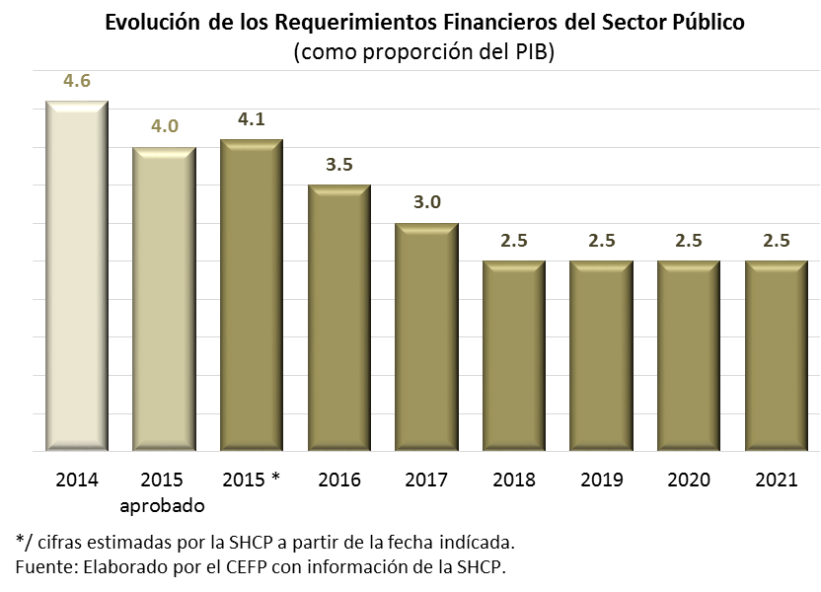
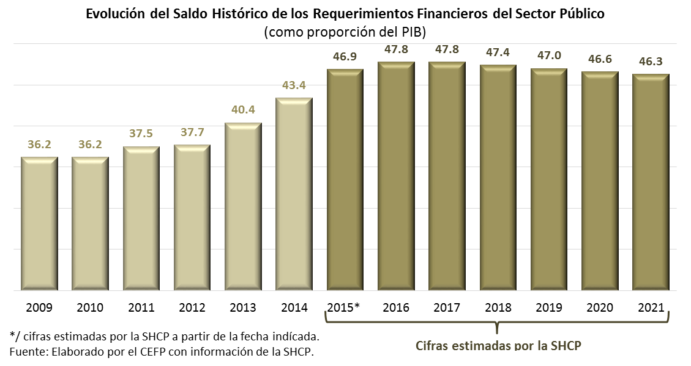
Requerimientos Financieros del Sector Público (RFSP)
La SHCP estima que al cierre de 2015, los RFSP asciendan a 4.1% del PIB, monto congruente con la reforma a la LFPRH que establece a los RFSP como un ancla fiscal adicional al balance presupuestario.
En 2016, se ubicarán en 3.5% del PIB, 0.6 puntos porcentuales por debajo de lo previsto para 2015.
Para alcanzar los compromisos establecidos en 2014, se propuso destinar el excedente de Banxico al pago de Deuda para mejorar la posición financiera del Gobierno Federal.
Se espera que el Saldo Histórico de los RFSP cierre 2015 en 46.9% del PIB y se ubique en 47.8% al cierre de 2016.
A partir de 2017 comenzará una reducción paulatina, con la finalidad de alcanzar la consolidación fiscal prevista en el Paquete Económico de 2014.
III. PPEF 2016 vs PEF 2015

Slide 18
  Anexos

Slide 19
Desempeño de los sectores económicos
En el segundo trimestre de 2015, desempeño positivo, pero diferenciado, de las actividades que integran el PIB: las primarias se mantuvieron estables, las secundarias perdieron fortaleza y las terciarias despuntaron.
Ajustado por estacionalidad, el comportamiento fue mixto: las primarias se deterioraron, las secundarias se mantuvieron en terreno negativo y las terciarias se fortalecieron.
IV.1 CGPE 2016

Slide 20
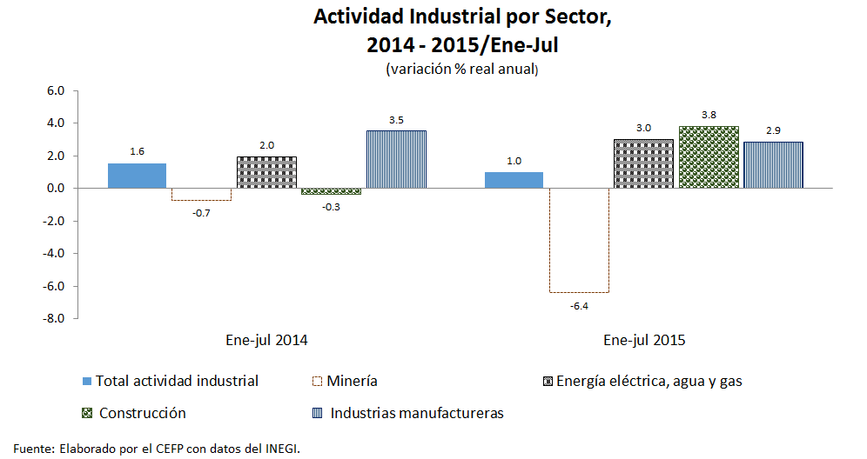
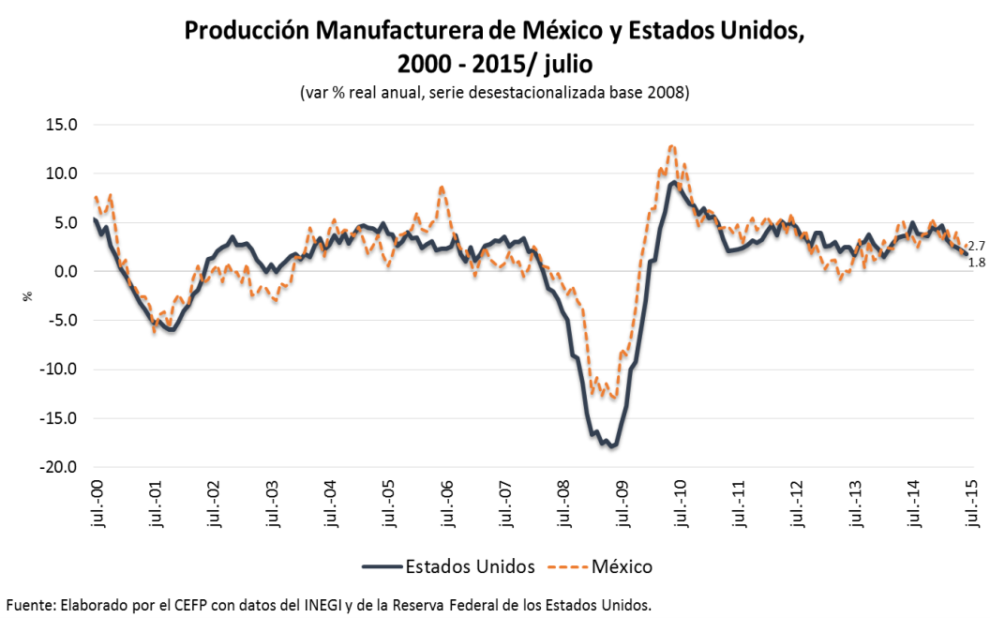
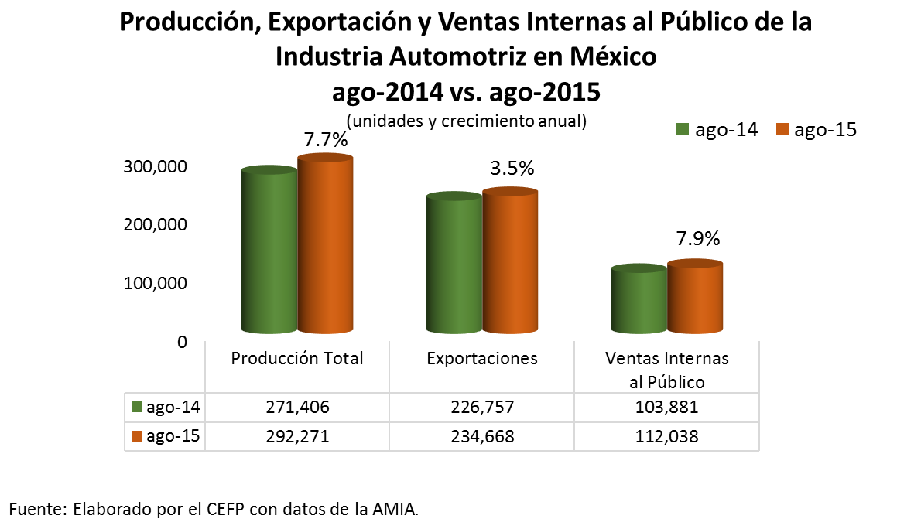
Actividad industrial
La recuperación de la actividad industrial se ha desacelerado por la caída del sector minero a causa de la contracción del mercado petrolero.
El desempeño del sector manufacturero ha respondido a los altibajos de la producción fabril estadounidense.
La evolución del sector automotriz sostiene, tanto a la producción manufacturera del país, como a las exportaciones.
IV.1 CGPE 2016
20

Slide 21
Mercado laboral
Aceleración en creación de empleos formales en 2015.
Disminución en el nivel de desocupación en 2015.
IV.1 CGPE 2016
21

Slide 22
Mercado laboral
Reducción en la informalidad
IV.2 CGPE 2016
22

Slide 23
Demanda interna
  En el periodo enero-junio de 2015, las ventas en los establecimientos crecieron:
  Al mayoreo 5.54% (0.53% un año atrás).
  Al menudeo 5.00% (2.15% en el año previo).
En los primeros ocho meses de 2015 las ventas de la ANTAD aumentaron:
2.93% real anual en Tiendas Iguales (TI) (-3.07% en el mismo periodo de 2014).
6.58% real anual en Tiendas Totales (TT) (1.11% en el mismo lapso de 2014).
IV.2 CGPE 2016
23

Slide 24
Demanda interna
  La inversión fija bruta tuvo un aumento anual de 8.65% en junio de 2015. Con cifras ajustadas por estacionalidad se elevó 2.86%.
IV.1 CGPE 2016
24

Slide 25
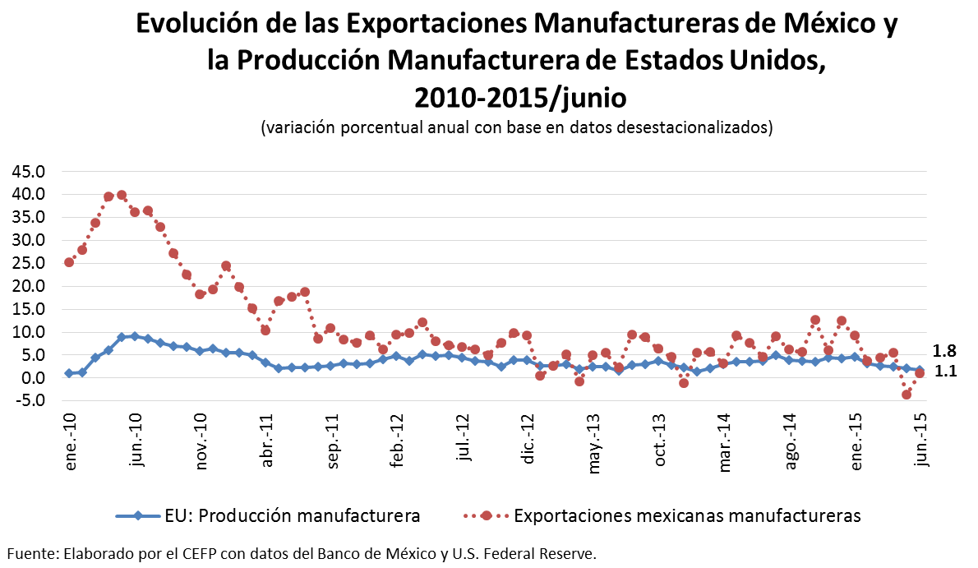
Demanda externa
El menor ritmo de la producción fabril en Estados Unidos provocó una desaceleración en las exportaciones no petroleras de México.
IV.1 CGPE 2016
25

Slide 26
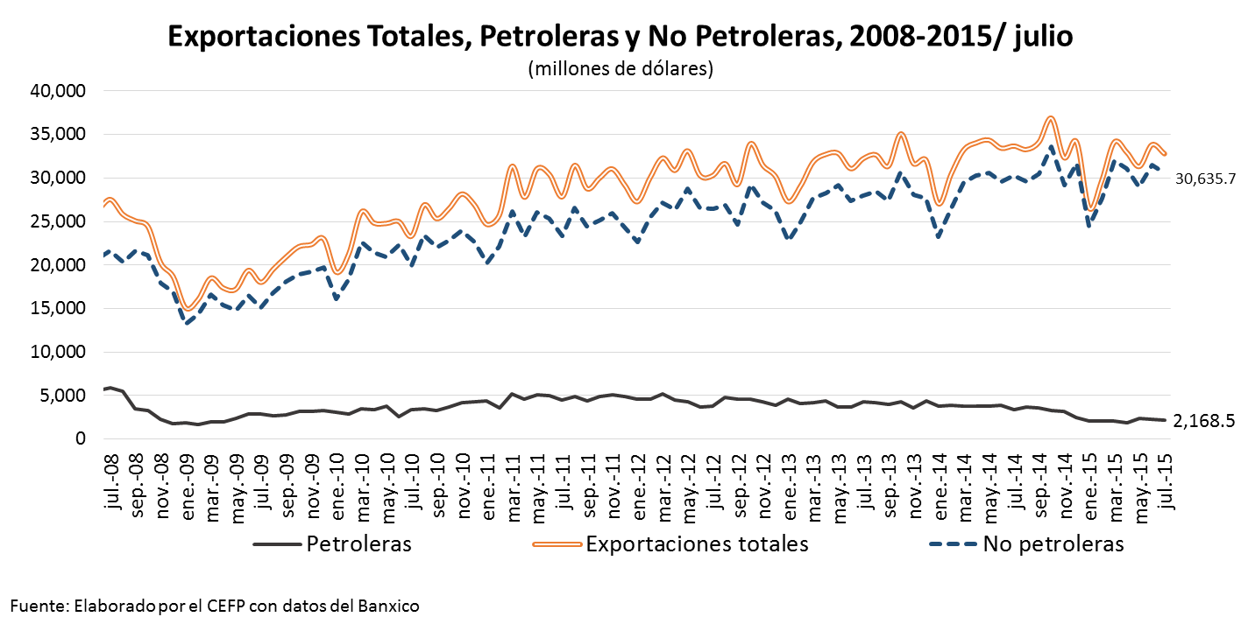
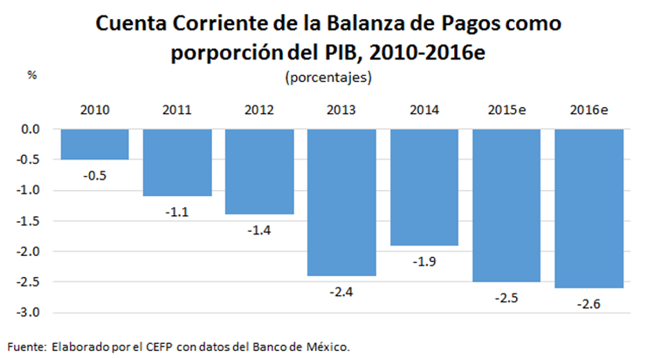
Sector externo
La menor plataforma de producción y la caída en los precios del petróleo han afectado el valor de las exportaciones.
La cuenta corriente acumuló un déficit de 16 mil 567 millones de dólares en el primer semestre de 2015.
Se espera que al cierre del año ascienda a 29 mil 260 millones de dólares (2.5% del PIB) y se financie en su mayor parte con inversión extranjera directa.
IV.1 CGPE 2016
26

Slide 27
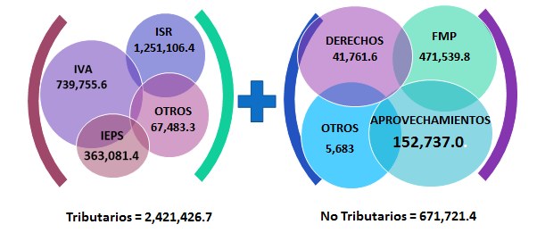
Para 2016, los ingresos presupuestarios ascenderán a 4 billones 746 mil 945.7 mdp, el 65.2% los captará el Gobierno Federal
Gobierno Federal
520,344.4
85.4%
Diferimiento de pagos
32,048.6
5.3%
Déficit de Emp. Prod. del Estado
125,122.0
20.5%
Déficit de Org. de Control Presupuestario
-68,274.4
11.2%
Ingresos de la Federación
4,746,945.7
PEMEX
390,756.7
37.4%
CFE
314,540.6
30.1%
ISSSTE
59,671.5
4.9%
IMSS
288,588.1
27.6%
Cifras en Millones de pesos.
IV.2 ILIF 2016
27

Slide 28
Para 2016, los ingresos tributarios constituirán el 58.3% del total de los
ingresos presupuestarios
Gasolina y Diesel
222,523.3
61.6%
No Tributarios No Petroleros
200,181.6
4.8%
Tributarios
No Petroleros
2,420,916.3
58.5%
IEPS
363,081.4
15.0%
Otros
139,559.1
38.4%
4,137,705.0
mdp
Petroleros*/
862,806.9
20.9%
Sistema Renta
1,245,512.9
51.4%
ISAN
7,299.1
0.3%
Importaciones
36,289.1
1.5%
IEEH
4,067.1
0.2%
Accesorios
24,911.1
1.0%
IVA
739,755.6
30.6%
Org. y Empresas
653,800.2
15.8%
Otros
72,566.4
3.0%
MFP
471,539.8
54.7%
PEMEX
390,756.7
45.3%
Cifras en Millones de pesos
*/ Incluye 510.4 mdp que en CGP-2016 se contabilizan como ingresos petroleros.
IV.2 ILIF 2016

Slide 29
Fondo Mexicano del Petróleo (FMP)
Inicio de Operaciones
Comité técnico el 20 de octubre de 2014.
Responsabilidad
Recibir
Administrar
Convenios de colaboración coordinación y asistencia técnica con:
Invertir
Distribuir
Publicar
Difundir los ingresos de la actividad petrolera
Secretaría de Economía
Comisión Nacional de Hidrocarburos
Secretaría de Hacienda
FMP, el 01 de enero de 2015.
IV.2 ILIF 2016

Slide 30
Al 30 de junio de 2015, el 85.6% del total de las trasferencias del FMP se destinaron para cubrir el Presupuesto de Egresos de la Federación
Fondo de Estabilización de los Ingresos Presupuestarios
Fondo de Investigación Científica y Desarrollo Tecnológico del IMP
Fondo de Extracción de Hidrocarburos
Fondo de Estabilización de los Ingresos de las Entidades Federativas
Fondo Sectorial CONACYT-Secretaría de Energía-Hidrocarburos
16,634.2
8.2%
2,718.7
1.3%
737.2
0.4%
4,839.0
2.4%
3,194.5
1.6%
Fondo Sectorial CONACYT-SE-Sustentabilidad Energética
Para cubrir los costos de fiscalización en materia Petrolera de la ASF
Para cubrir el Presupuesto de Egresos de la Federación
Municipios*
203,080.7
mdp
982.9
0.5%
183.0
0.1%
10.2
0.0%
173,781.0
85.6%
IV.2 ILIF 2016
Cifras en millones de pesos y porcentajes.

Slide 31

www.cefp.gob.mx

